Slide 1










Tiếng việt 2
a
Tiếng việt 2
Tiết 3: Viết
Tiết 3: Viết
Chữ hoa

Slide 2
Hoạt động 1:
Hướng dẫn viết chữ hoa

Slide 3
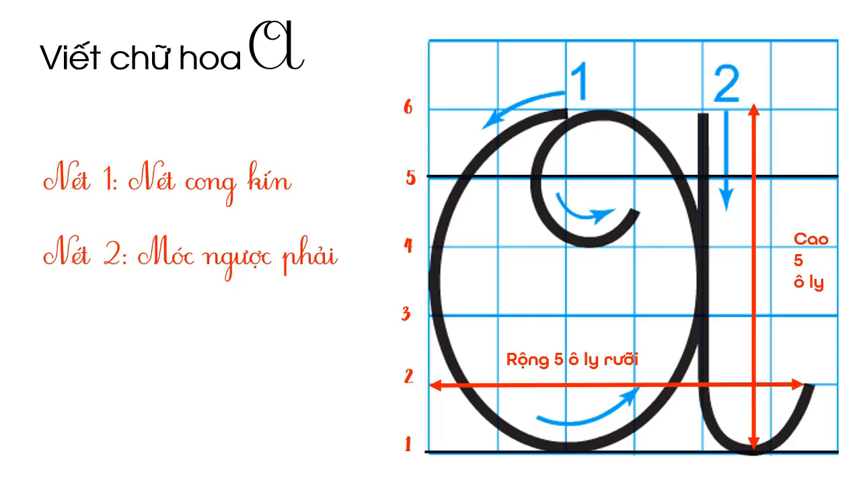
Hướng dẫn viết chữ hoa a cỡ vừa

Slide 4
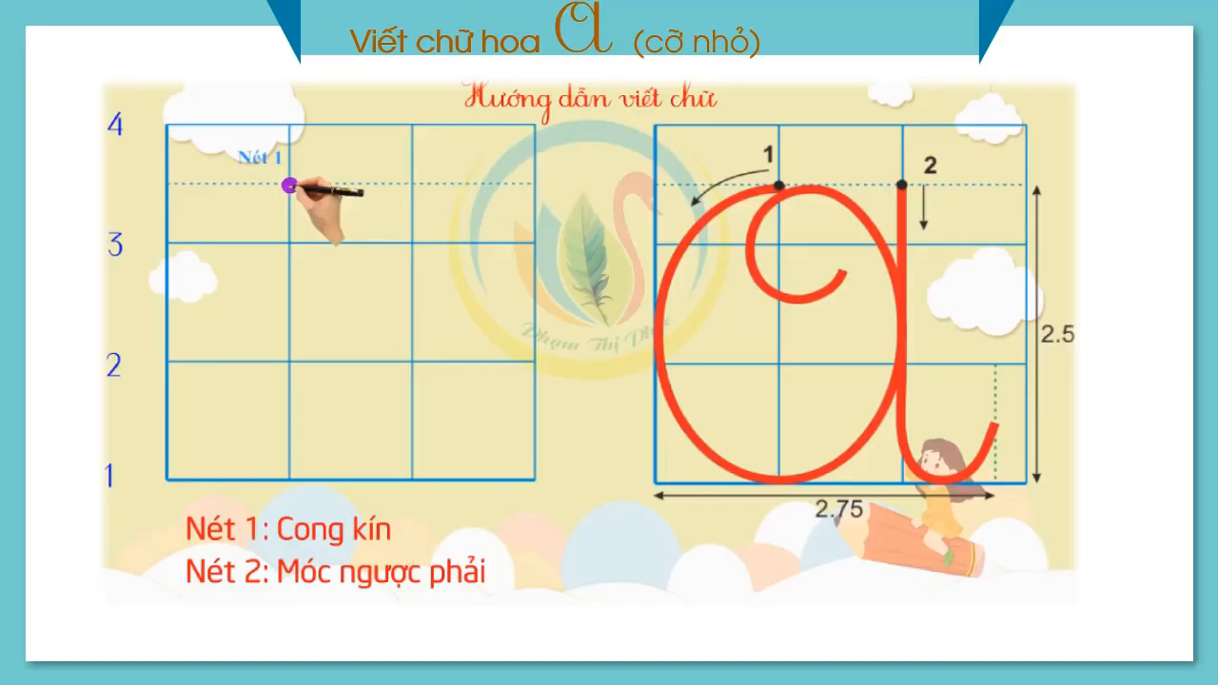
Hướng dẫn viết chữ hoa a cỡ nhỏ

Slide 5
Hoạt động 2:
Hướng dẫn viết câu ứng dụng

Slide 6

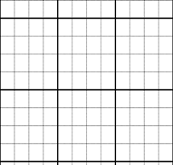
VIẾT ỨNG DỤNG
anh em bốn biển cùng chung một nhà.
→ Chữ a.
a) Chữ cái nào được viết hoa?
b) Khoảng cách giữa các chữ ghi tiếng như thế nào?
→ Khoảng cách giữa các chữ ghi tiếng là 1 con chữ o.

